Slide 1
مَركَزُ التَّربِيَّةِ الدّينِيَّة رُهبانِيَّةُ القَلبَينِ الأَقدَسَين
يُقَدِّمُ

Slide 2
كِتابُ الثّامِنِ أَساسِيّ
حَياةٌ جَديدَةٌ في المَسيحِ
الأَسرار

Slide 3
اللِّقاءُ الثّامِن
شو خَطِيْتي؟
سَبيلُ الرّوحِ أَم شَهوَةُ الجَسَد

Slide 5
نِمَيّز بَينَ الخَطَأ وَالخَطيئَة ونشرَح الفَرق بَيناتُن ونْعَبّر عَن إنَّو الخَطيئَة هِيّي مِن أعْمال الجَسَد مِش مِن أَعْمَال الرّوح
شو بَدْنا نَعمِل بَهَاللّقاء؟

Slide 6
سَلام المَسيح أَصدِقائي...
اليَوم رَح مِنْكَفي مَسيرِة التّعليم الإلكترونِي عَلى أمَل اللّقاء الفِعلِيّ قَريبًا

Slide 7
بِالبِدايِة، رَح أُطلُب مِن حَدا فيكُن يِقْرا قِصّة ميرا لَ حَتّى نِتحاوَر حَولَها

Slide 10
رَح مِنْشوف سَوا
فيلم «ما هيَ الخَطيئَة؟» ونِتْناقَش

Slide 11
عَرض فيلْم
«ما هِيَ الخَطيئَة»

Slide 12
وهَلَّق كِلّ واحَد ياخُد مَرجَع
ويِفتَحو ويْقِلّي شو الخَطيئَة المَذكورَة فيه

Slide 13
لوقا12 /16
و21
متّى 23/ 12
لوقا 13 / 6-9
لوقا12 /34
متّى 18/ 23-35
طيطس 3 /3
متّى 5/ 27-28

Slide 14
متّى 23/ 12 : الكبرياء
لوقا12 /16 و 21 : البخل و رفض المُشاركة
لوقا12 /34 : الشّراهة
طيطس 3 /3: الحسد
لوقا 13 / 6-9: (مثل التينة) الكَسَل
متّى 18/ 23-35: الغضَب
متّى 5/ 27-28: الشّهوَة
الأَجوِبَة

Slide 15
وهَلَّق جَربوا جاوبُني عَ هَالاسئِلِة

Slide 17
شو بيقول القِدّيس بولُس عَن أعمال الجَسَد وثِمار الرّوح؟

Slide 19
شو منحفَظ مِن هَاللِّقاء؟

Slide 20
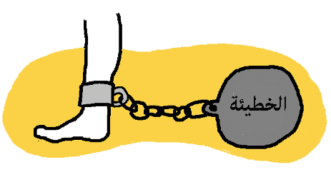
نحفظ أنَّ الخَطايا الرَّئيسَةُ سَبعٌ :
الكبرياء
البخل و رفض المُشاركة
الشّراهة
الحسد
الكَسَل
الغضَب
الشّهوَة
وَتُسَمّى كَذَلِكَ لأَنَّ مِنها تَتَفَرَّعُ سائِرُ الخَطايا.

Slide 21
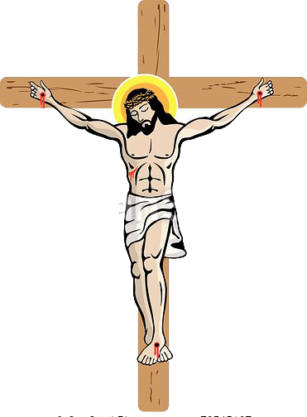
الخَطيئَةُ هِيَ حالَةٌ وفِعل.
هيَ حالَةُ الإنسانِ عِندَما يَبتَعِدُ عنِ اللّهِ فَيقَومُ بِأعمالٍ مُناقِضَةٍ للحُبّ «أعمالُ الجسدِ».
وهَذِه الحالةُ لا
تَظهرُ لنا تَمامًا إلّا
في ضَوءِ صَليبِ المسيح.

Slide 22
ومَنْ آمَنَ وتحرَّرَ من الشَّهواتِ،
يَقومُ بِالأَعمالِ الصّالحة

Slide 23
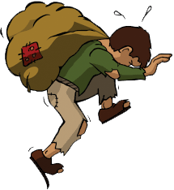
الخَطيئَةُ هِيَ بُعدٌ عَنِ اللّهِ وَانْفِصالٌ عَن مَحَبَّتِهِ وَهِيَ تَقودُنا إلى المَوت.

Slide 24
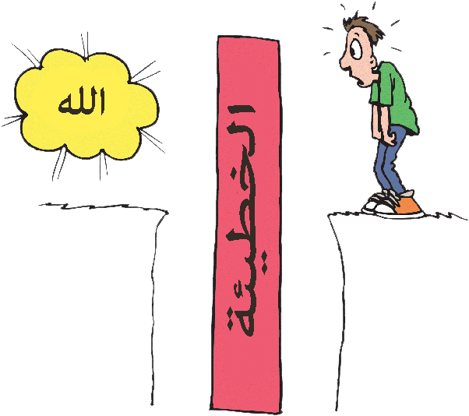
.
الخَطيئَةُ هِيَ مَوتُ المَحَبَّةِ
وَتَأخُذُ عِدَّةَ أَوجُه:
هِيَ انْفِصالُ الإِنسانِ عَنِ اللّه.
وَبِالتّالي انْفِصالُ الإِنسانِ عَنِ الآخَرين

Slide 25
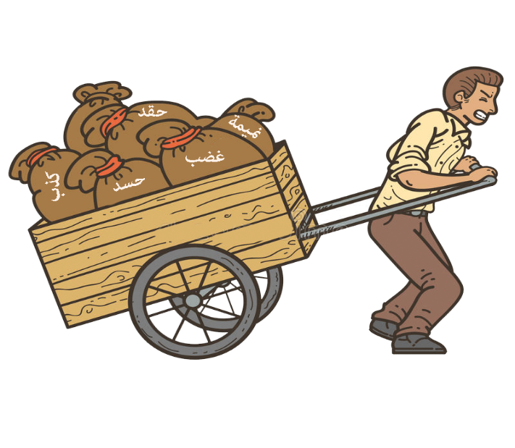
.
جَميعُنا مُعَرَّضونَ لِلخَطيئَةِ،
وَمِن هُنا نَحنُ بِحاجَةٍ إلى مَغفِرَةٍ مُستَمِرَّةٍ
«سَبعينَ مَرَّةٍ سَبعَ مَرّات»،
وَإلى أَن نَشعُرَ بأَنَّ اللّهَ يُحِبُّنا

Slide 26
ومنِختُم لِقاءنا بِها الصّلاة!

Slide 28
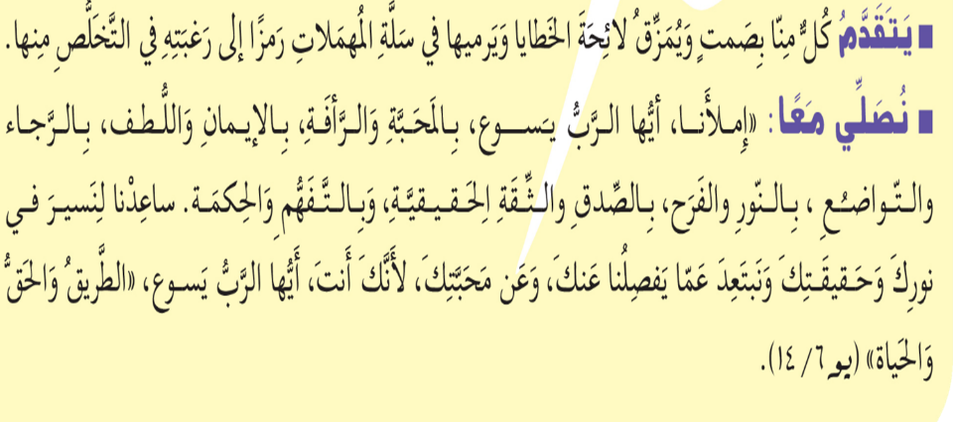

Slide 29
منِلتِقي الجُمعَة الجايي
باي باي

